Slide 1
ЭЛЕКТРОННЫЕ ПРИБОРЫ
9. Полевые транзисторы

Slide 2
9.1. полевые транзисторы
Полевой транзистор – полупроводниковый прибор, в котором электрический ток создается основными носителями заряда под действием продольного электрического поля, а управление током осуществляется поперечным электрическим полем управляющего электрода.
Область полупроводника, по которой осуществляется дрейфовое движение основных носителей, называется каналом.
Электрод, от которого носители уходят в канал, называется истоком, а электрод, принимающий носители в конце канала – стоком. Исток и сток имеют одинаковый тип электропроводности (n или p).
Управляющее поперечное поле создается с помощью электрода, называемого затвором.

Slide 3
9.1. полевые транзисторы
Затвор должен быть изолирован от канала. В зависимости от способа изоляции различают:
– транзисторы с управляющим p-n-переходом, в котором изоляция затвора от канала осуществляется обедненным слоем p-n-перехода;
– транзисторы с изолированным затвором (изоляция затвора от канала осуществляется диэлектриком).
В качестве управляющего перехода используется p-n-переход или контакт металл-полупроводник (барьер Шоттки).

Slide 4
9.1. полевые транзисторы
Полевые транзисторы с изолированным затвором сокращенно называют МДП-транзисторами (металл-диэлектрик-полупроводник).
МДП-транзисторы подразделяются на транзисторы со встроенным каналом и с индуцированным каналом. В МДП-транзисторах со встроенным каналом на стадии изготовления технологически создается (встраивается) проводящий канал путем введения соответствующей примеси.
Во втором случае канал индуцируется (возникает) только при подаче на изолированный затвор напряжения определенной полярности и величины.

Slide 5
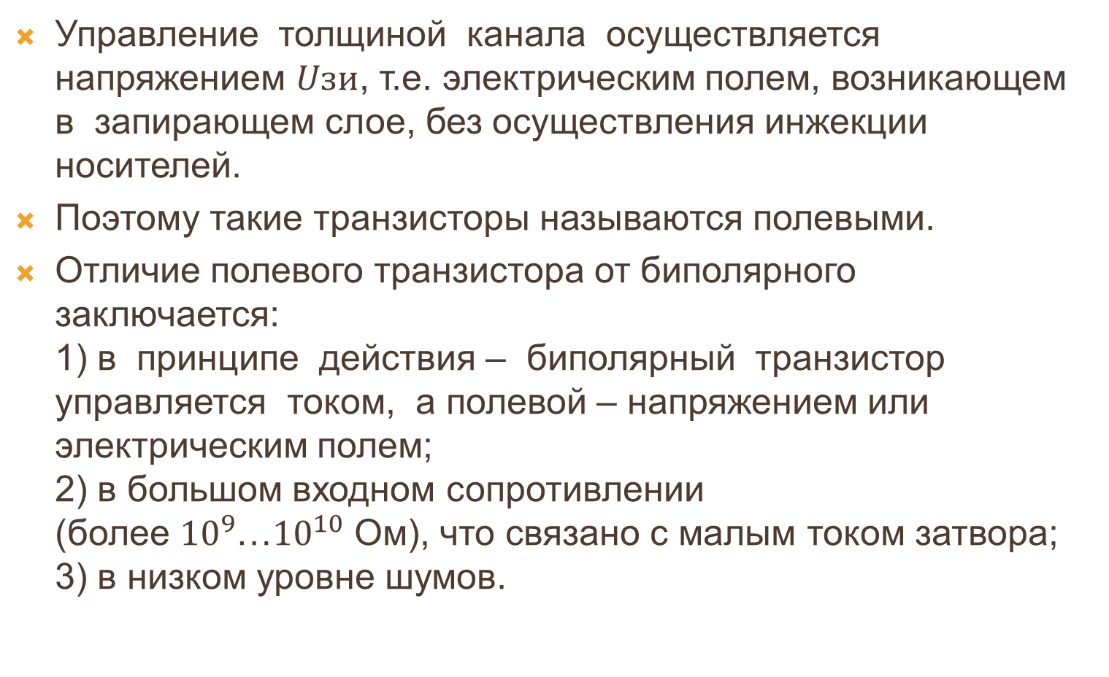
9.1. полевые транзисторы
Управление толщиной канала осуществляется напряжением $Uзи$, т.е. электрическим полем, возникающем в запирающем слое, без осуществления инжекции носителей.
Поэтому такие транзисторы называются полевыми.
Отличие полевого транзистора от биполярного заключается: 1) в принципе действия – биполярный транзистор управляется током, а полевой – напряжением или электрическим полем; 2) в большом входном сопротивлении (более ${10}^{9}$…${10}^{10}$ Ом), что связано с малым током затвора; 3) в низком уровне шумов.

Slide 6
9.1. полевые транзисторы
В МДП-транзисторе со встроенным каналом, как и в транзисторе с управляющим переходом, при нулевом напряжении на затворе существует канал и в нем протекает начальный ток при подаче напряжения между истоком и стоком.
Такие транзисторы называют МДП-транзисторами обедненного типа, т.к. управление током будет заключаться в уменьшении тока (обеднении канала).
МДП-транзисторы с индуцированным каналом называют транзистором обогащенного типа, т.к. канал в нем появляется при подаче напряжения на затвор.

Slide 7

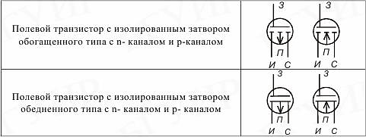
9.1. полевые транзисторы
Условные графические обозначения полевых транзисторов

Slide 8
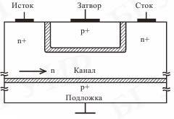
9.2. полевые транзисторы с управляющим p-n-переходом
Устройство и схема полевого транзистора с управляющим p-n-переходом показаны на рисунке.

Slide 9
9.2. полевые транзисторы с управляющим p-n-переходом
Полевой транзистор с управляющим р–n переходом представляет собой транзистор, затвор которого отделен от канала p–n переходом.
На подложке из кремния р-типа создаётся тонкий слой полупроводника n-типа, выполняющий функции канала, сопротивление которого регулируется электрическим полем.
Нижний p-n-переход (канал-подложка) служит для установки начальной толщины канала. Канал может иметь электропроводность как n-, так и p-типа.
С торцов пластины изготовлены два омических контакта –исток и сток.

Slide 10
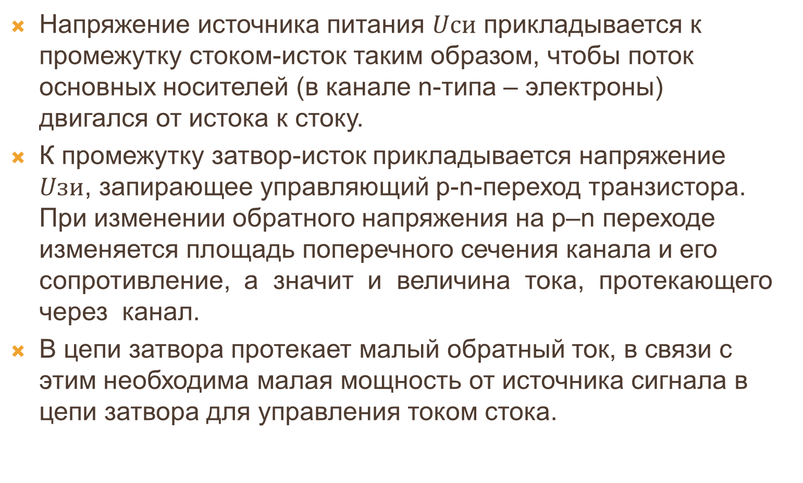
9.2. полевые транзисторы с управляющим p-n-переходом
Напряжение источника питания $Uси$ прикладывается к промежутку стоком-исток таким образом, чтобы поток основных носителей (в канале n-типа – электроны) двигался от истока к стоку.
К промежутку затвор-исток прикладывается напряжение $Uзи$, запирающее управляющий p-n-переход транзистора. При изменении обратного напряжения на p–n переходе изменяется площадь поперечного сечения канала и его сопротивление, а значит и величина тока, протекающего через канал.
В цепи затвора протекает малый обратный ток, в связи с этим необходима малая мощность от источника сигнала в цепи затвора для управления током стока.

Slide 11
9.2. полевые транзисторы с управляющим p-n-переходом
При прямом включении управляющего p–n перехода возникает относительно большой прямой ток затвора, и сопротивление участка затвор-исток резко уменьшается, поэтому нецелесообразно применять на практике такое включение.
При увеличении обратного напряжения на затворе запирающий слой p–n перехода расширяется, уменьшая сечение канала. При некотором напряжении на затворе может произойти перекрытие канала, и в цепях истока и стока начнут протекать небольшие обратные токи.

Slide 12
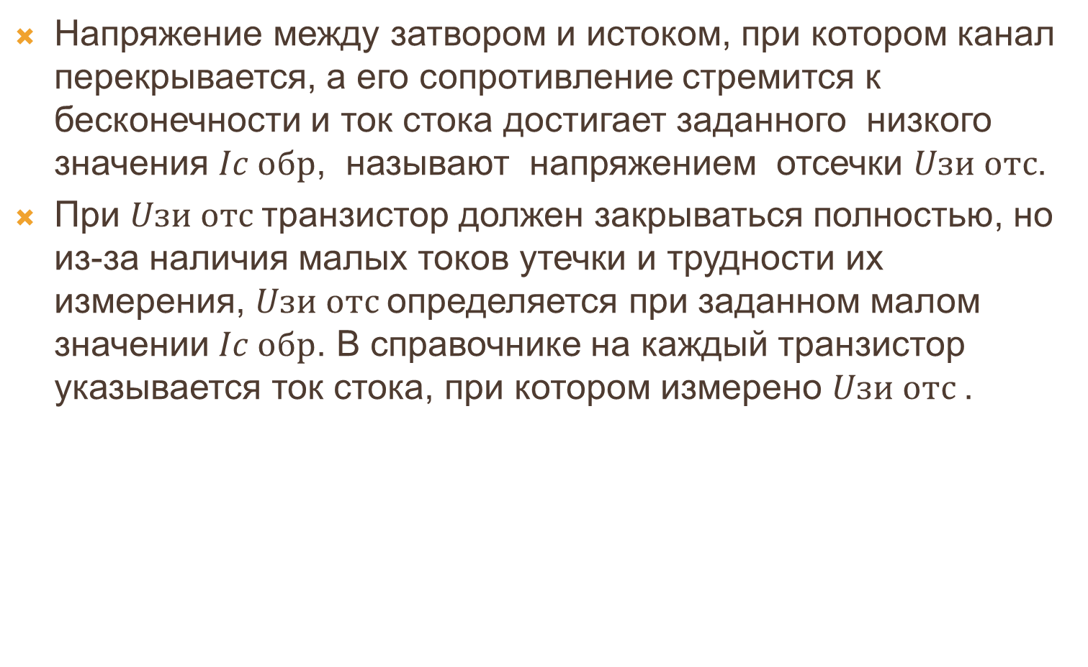
9.2. полевые транзисторы с управляющим p-n-переходом
Напряжение между затвором и истоком, при котором канал перекрывается, а его сопротивление стремится к бесконечности и ток стока достигает заданного низкого значения $Ic обр$, называют напряжением отсечки $Uзи отс$.
При $Uзи отс$транзистор должен закрываться полностью, но из-за наличия малых токов утечки и трудности их измерения, $Uзи отс$определяется при заданном малом значении $Ic обр$. В справочнике на каждый транзистор указывается ток стока, при котором измерено $Uзи отс$.

Slide 13
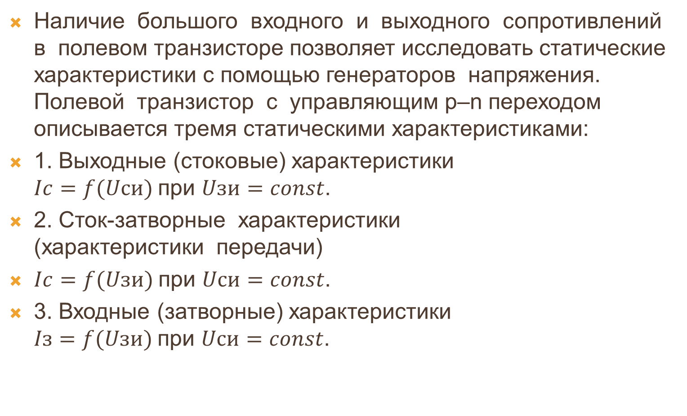
9.2. полевые транзисторы с управляющим p-n-переходом. Статические характеристики
Наличие большого входного и выходного сопротивлений в полевом транзисторе позволяет исследовать статические характеристики с помощью генераторов напряжения. Полевой транзистор с управляющим p–n переходом описывается тремя статическими характеристиками:
1. Выходные (стоковые) характеристики $Ic=f(Uси)$при $Uзи=const$.
2. Сток-затворные характеристики (характеристики передачи)
$Ic=f(Uзи)$при $Uси=const$.
3. Входные (затворные) характеристики $Iз=f(Uзи)$при $Uси=const$.

Slide 14
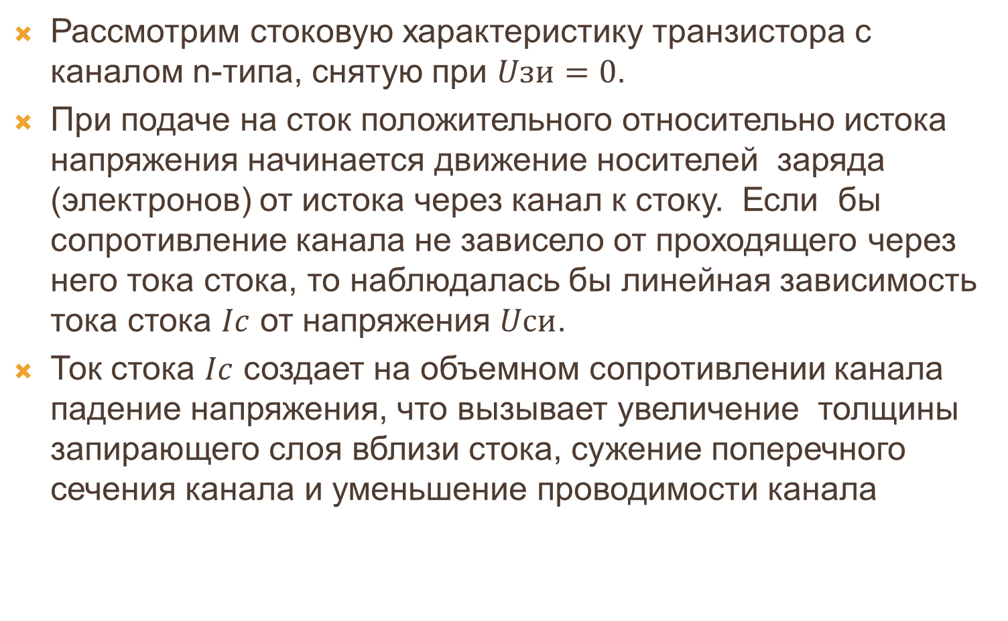
9.2. полевые транзисторы с управляющим p-n-переходом. Статические характеристики
Рассмотрим стоковую характеристику транзистора с каналом n-типа, снятую при $Uзи=0$.
При подаче на сток положительного относительно истока напряжения начинается движение носителей заряда (электронов) от истока через канал к стоку. Если бы сопротивление канала не зависело от проходящего через него тока стока, то наблюдалась бы линейная зависимость тока стока $Ic$ от напряжения $Uси$.
Ток стока $Ic$ создает на объемном сопротивлении канала падение напряжения, что вызывает увеличение толщины запирающего слоя вблизи стока, сужение поперечного сечения канала и уменьшение проводимости канала

Slide 15
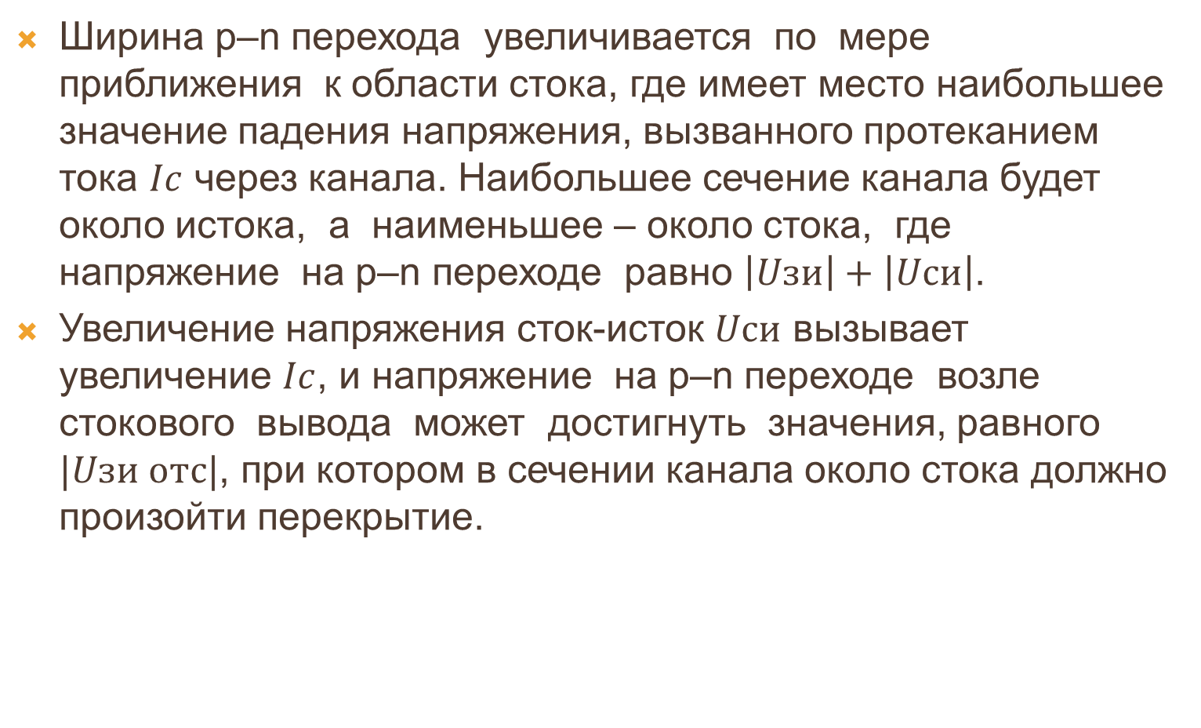
9.2. полевые транзисторы с управляющим p-n-переходом. Статические характеристики
Ширина p–n перехода увеличивается по мере приближения к области стока, где имеет место наибольшее значение падения напряжения, вызванного протеканием тока $Ic$ через канала. Наибольшее сечение канала будет около истока, а наименьшее – около стока, где напряжение на p–n переходе равно $\left|Uзи\right|+\left|Uси\right|$.
Увеличение напряжения сток-исток $Uси$ вызывает увеличение $Ic$, и напряжение на p–n переходе возле стокового вывода может достигнуть значения, равного $|Uзи отс|$, при котором в сечении канала около стока должно произойти перекрытие.

Slide 16
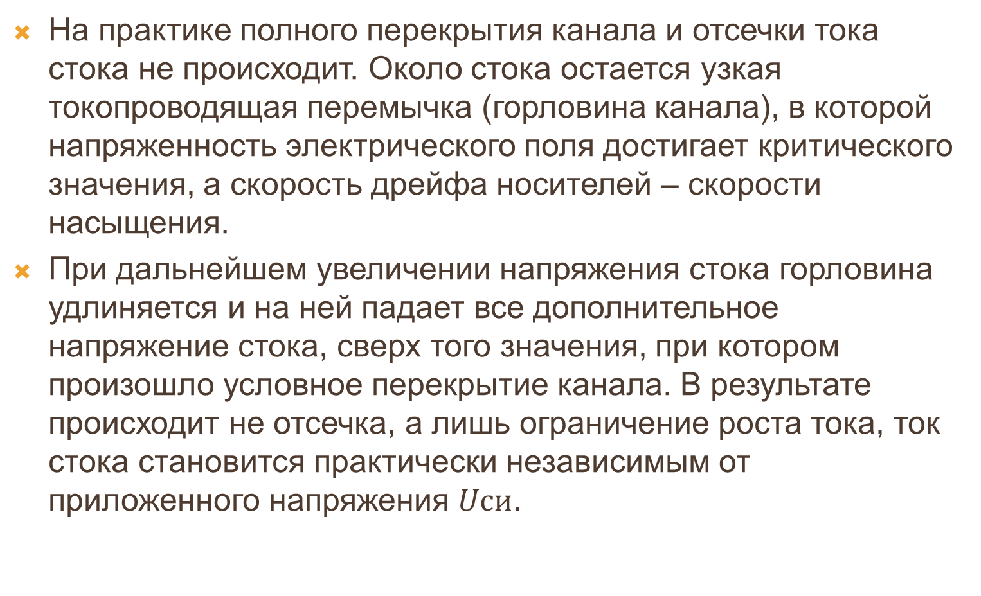
9.2. полевые транзисторы с управляющим p-n-переходом. Статические характеристики
На практике полного перекрытия канала и отсечки тока стока не происходит. Около стока остается узкая токопроводящая перемычка (горловина канала), в которой напряженность электрического поля достигает критического значения, а скорость дрейфа носителей – скорости насыщения.
При дальнейшем увеличении напряжения стока горловина удлиняется и на ней падает все дополнительное напряжение стока, сверх того значения, при котором произошло условное перекрытие канала. В результате происходит не отсечка, а лишь ограничение роста тока, ток стока становится практически независимым от приложенного напряжения $Uси$.

Slide 17
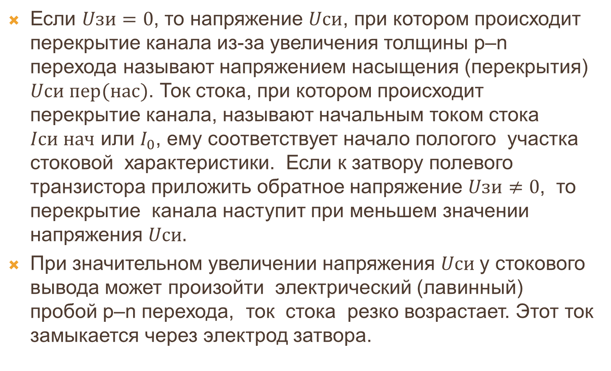
9.2. полевые транзисторы с управляющим p-n-переходом. Статические характеристики
Если $Uзи=0$, то напряжение $Uси$, при котором происходит перекрытие канала из-за увеличения толщины p–n перехода называют напряжением насыщения (перекрытия) $Uси пер(нас)$. Ток стока, при котором происходит перекрытие канала, называют начальным током стока $Iси нач$ или $I_{0}$, ему соответствует начало пологого участка стоковой характеристики. Если к затвору полевого транзистора приложить обратное напряжение $Uзи≠0$, то перекрытие канала наступит при меньшем значении напряжения $Uси.$
При значительном увеличении напряжения $Uси$у стокового вывода может произойти электрический (лавинный) пробой p–n перехода, ток стока резко возрастает. Этот ток замыкается через электрод затвора.

Slide 18
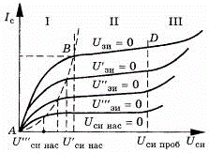
9.2. полевые транзисторы с управляющим p-n-переходом. Статические характеристики
Вид семейства статических стоковых характеристик представлен на рисунке.
В крутой области стоковых характеристик транзистор можно использовать, как электрически управляемое сопротивление. Пологий участок характеристик является рабочим при использовании при работе транзистора в усилительных устройствах.

Slide 19
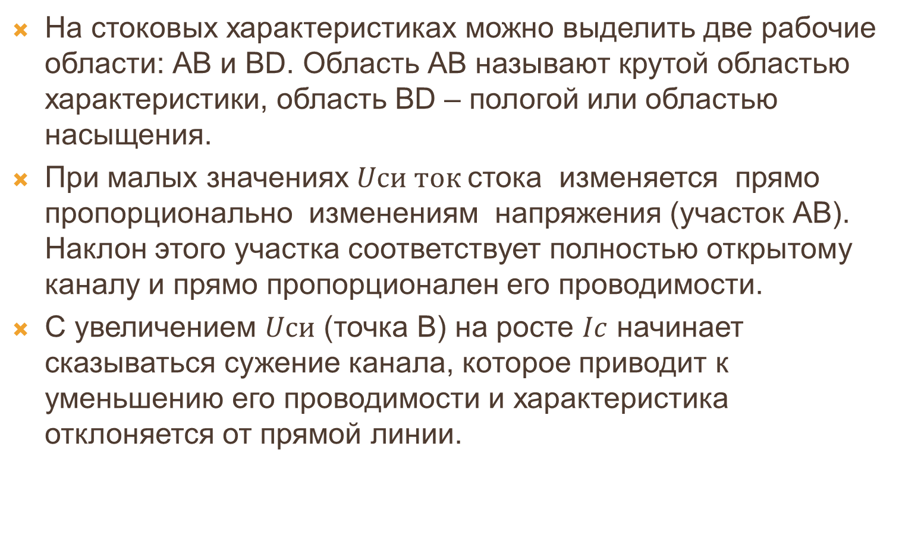
9.2. полевые транзисторы с управляющим p-n-переходом. Статические характеристики
На стоковых характеристиках можно выделить две рабочие области: АВ и ВD. Область АВ называют крутой областью характеристики, область ВD – пологой или областью насыщения.
При малых значениях $Uси ток$стока изменяется прямо пропорционально изменениям напряжения (участок АВ). Наклон этого участка соответствует полностью открытому каналу и прямо пропорционален его проводимости.
С увеличением $Uси$ (точка B) на росте $Ic$ начинает сказываться сужение канала, которое приводит к уменьшению его проводимости и характеристика отклоняется от прямой линии.

Slide 20
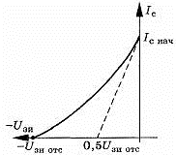
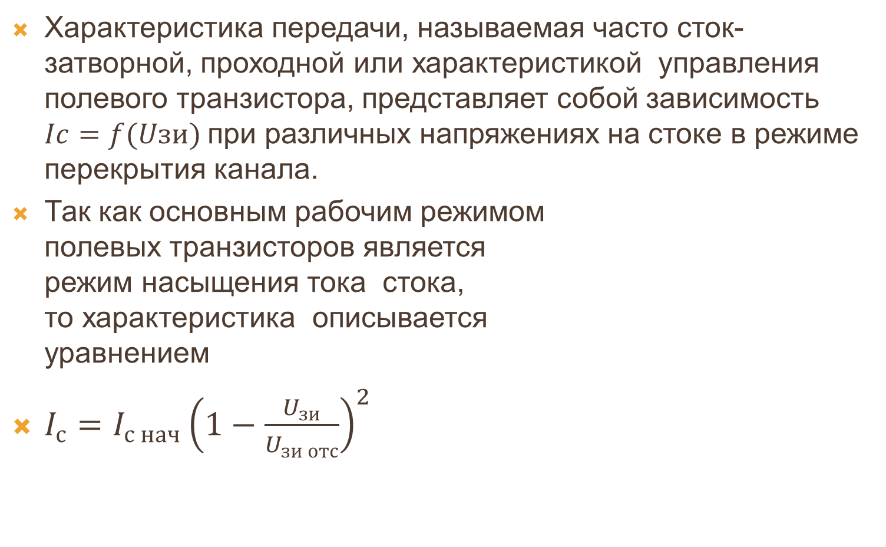
9.2. полевые транзисторы с управляющим p-n-переходом. Статические характеристики
Характеристика передачи, называемая часто сток-затворной, проходной или характеристикой управления полевого транзистора, представляет собой зависимость $Ic=f(Uзи)$при различных напряжениях на стоке в режиме перекрытия канала.
Так как основным рабочим режимом полевых транзисторов является режим насыщения тока стока, то характеристика описывается уравнением
$I_{с}=I_{с нач}{\left(1−\frac{U_{зи}}{U_{зи отс}}\right)}^{2}$

Slide 21
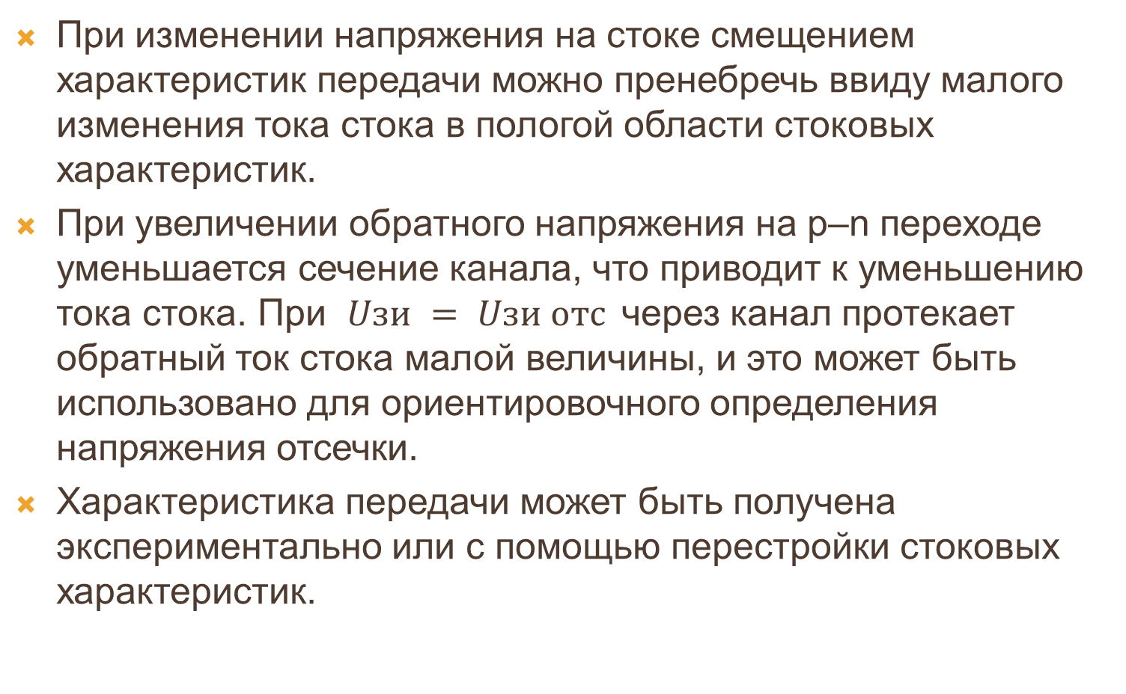
9.2. полевые транзисторы с управляющим p-n-переходом. Статические характеристики
При изменении напряжения на стоке смещением характеристик передачи можно пренебречь ввиду малого изменения тока стока в пологой области стоковых характеристик.
При увеличении обратного напряжения на p–n переходе уменьшается сечение канала, что приводит к уменьшению тока стока. При $Uзи = Uзи отс$через канал протекает обратный ток стока малой величины, и это может быть использовано для ориентировочного определения напряжения отсечки.
Характеристика передачи может быть получена экспериментально или с помощью перестройки стоковых характеристик.

Slide 22
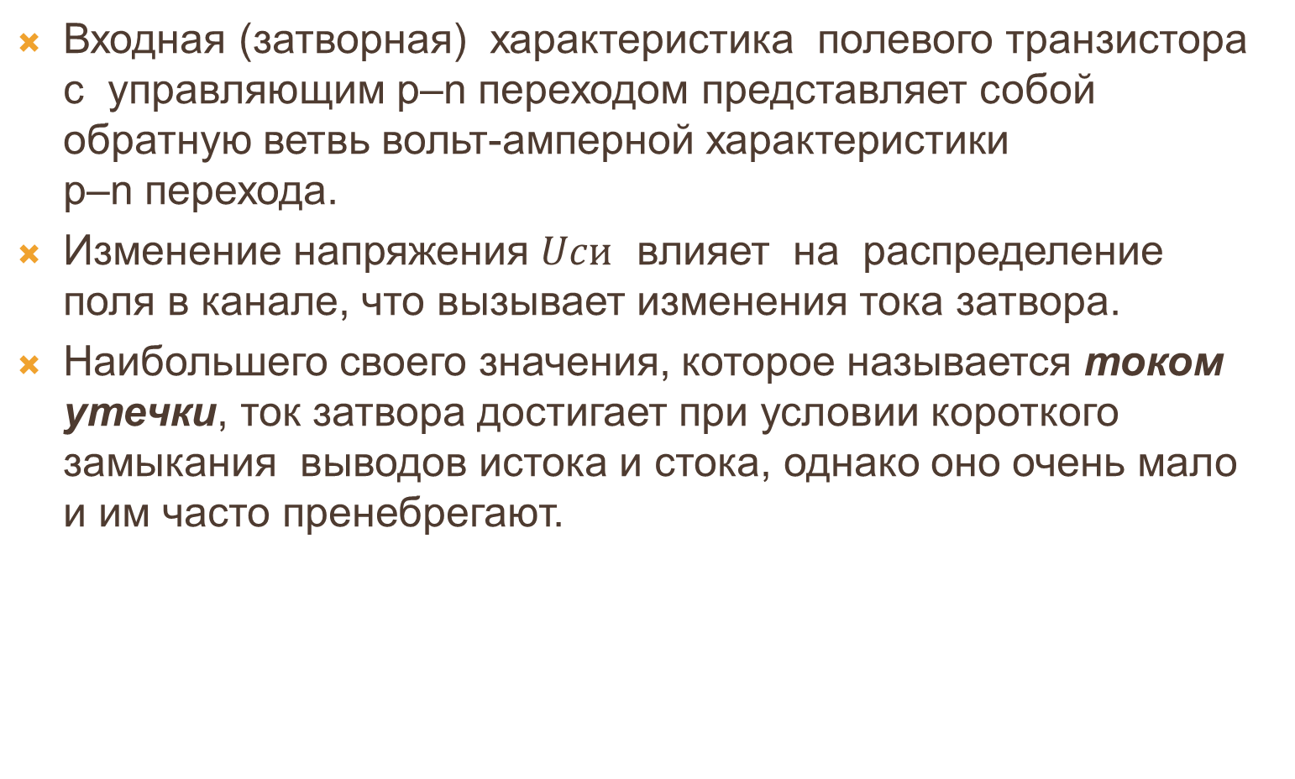
9.2. полевые транзисторы с управляющим p-n-переходом. Статические характеристики
Входная (затворная) характеристика полевого транзистора с управляющим p–n переходом представляет собой обратную ветвь вольт-амперной характеристики p–n перехода.
Изменение напряжения $Ucи$ влияет на распределение поля в канале, что вызывает изменения тока затвора.
Наибольшего своего значения, которое называется током утечки, ток затвора достигает при условии короткого замыкания выводов истока и стока, однако оно очень мало и им часто пренебрегают.

Slide 23
9.3. полевые транзисторы с изолированным затвором
Характерное отличие полевых транзисторов с изолированным затвором состоит в том, что у них между металлическим затвором и областью полупроводника находится слой диэлектрика. В этом качестве чаще используется слой двуокиси кремния, выращенный на поверхности кристалла кремния путем высокотемпературного окисления.
Существуют два типа МДП-транзисторов: - с индуцированным каналом; - с встроенным каналом.

Slide 24
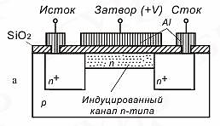
9.3. полевые транзисторы с индуцированным каналом
Основой транзистора является подложка, в качестве которой используется кремниевая пластинка с проводимостью n- или p-типа с относительно высоким удельным сопротивлением.

Slide 25
9.3. полевые транзисторы с индуцированным каналом
На поверхности подложки методом диффузии создаются две сильнолегированные области, не имеющие между собой электрического соединения, с противоположным относительно подложки типом электропроводности.
К этим областям изготавливаются внешние омические контакты, которые служат истоком и стоком. Структура транзистора обратима – сток и исток можно менять местами.
Оставшаяся поверхность пластинки покрывается слоем диэлектрика (двуокиси кремния) толщиной 0,05…1 мкм. На слой диэлектрика между истоком и стоком наносится металлический электрод, выполняющий роль затвора.

Slide 26
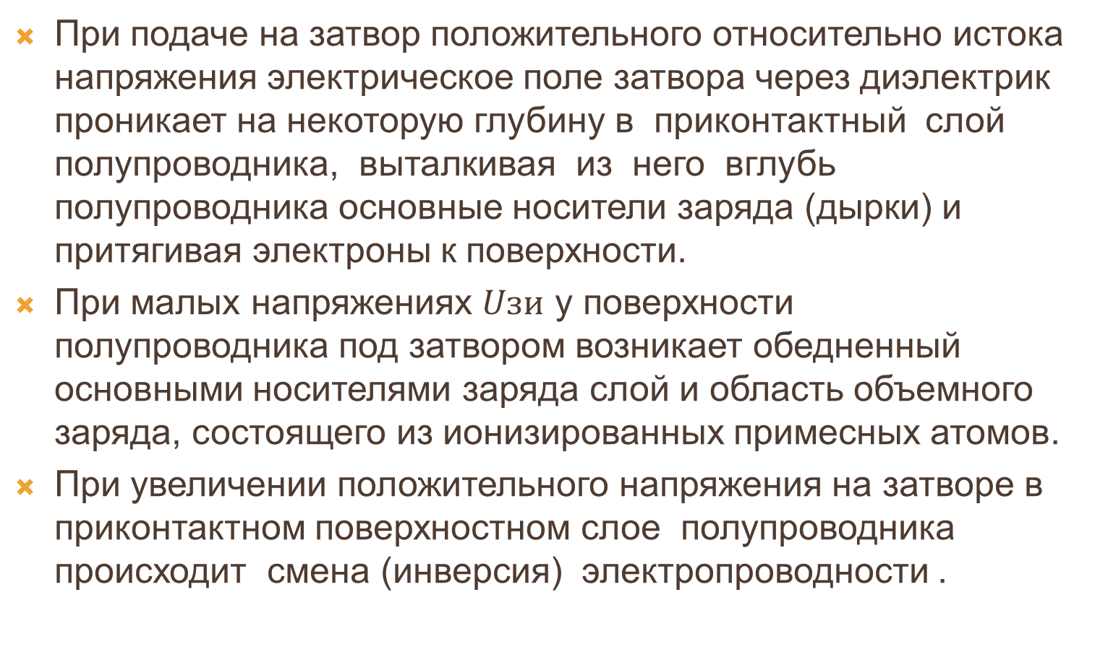
9.3. полевые транзисторы с индуцированным каналом
При подаче на затвор положительного относительно истока напряжения электрическое поле затвора через диэлектрик проникает на некоторую глубину в приконтактный слой полупроводника, выталкивая из него вглубь полупроводника основные носители заряда (дырки) и притягивая электроны к поверхности.
При малых напряжениях $Uзи$ у поверхности полупроводника под затвором возникает обедненный основными носителями заряда слой и область объемного заряда, состоящего из ионизированных примесных атомов.
При увеличении положительного напряжения на затворе в приконтактном поверхностном слое полупроводника происходит смена (инверсия) электропроводности .

Slide 27
9.3. полевые транзисторы с индуцированным каналом
Образуется тонкий инверсный слой (канал), соединяющий сток с истоком. Напряжение на затворе, при котором индуцируется канал, называется пороговым напряжением.
При его увеличении изменяются толщина и электропроводность канала, а соответственно изменяется и ток стока.
С удалением от поверхности полупроводника концентрация электронов уменьшается, а на глубине, равной толщине канала, электропроводность становится собственной.
Затем идет участок, обедненный основными носителями заряда (p–n переход). Он изолирует сток, исток и канал от подложки.

Slide 28
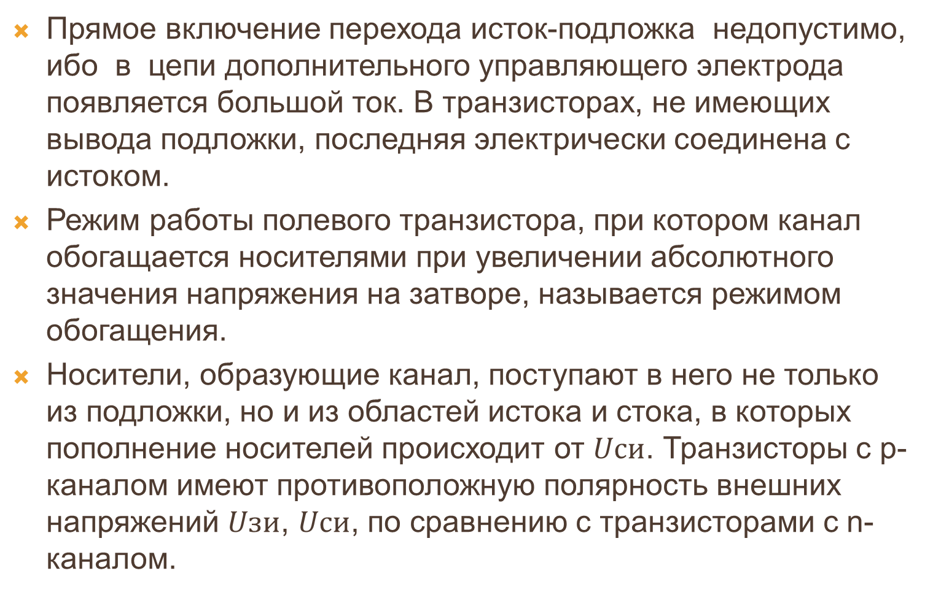
9.3. полевые транзисторы с индуцированным каналом
Прямое включение перехода исток-подложка недопустимо, ибо в цепи дополнительного управляющего электрода появляется большой ток. В транзисторах, не имеющих вывода подложки, последняя электрически соединена с истоком.
Режим работы полевого транзистора, при котором канал обогащается носителями при увеличении абсолютного значения напряжения на затворе, называется режимом обогащения.
Носители, образующие канал, поступают в него не только из подложки, но и из областей истока и стока, в которых пополнение носителей происходит от $Uси$. Транзисторы с p-каналом имеют противоположную полярность внешних напряжений $Uзи$, $Uси$, по сравнению с транзисторами с n-каналом.

Slide 29
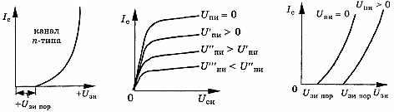
9.3. полевые транзисторы с индуцированным каналом
Статические характеристики транзисторов с индуцированным каналом представлены на рисунках
Слева направо: сток-затворная характеристика, выходная (стоковая) характеристика, сток-затворная характеристика при разных напряжениях на подложке.

Slide 30
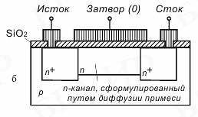
9.3. полевые транзисторы с встроенным каналом
На стадии изготовления транзисторов между областями стока и истока создается тонкий слаболегированный слой (канал) с таким же типом электропроводности, что и области стока и истока.

Slide 31
9.3. полевые транзисторы с встроенным каналом
При нулевом напряжении на затворе и наличии внешнего напряжения между стоком и истоком протекает ток стока.
Отрицательное напряжение, приложенное к затвору относительно истока и подложки, будет выталкивать электроны из канала, а в канал втягивать дырки из подложки, канал обедняется носителями. Толщина канала и его электропроводность уменьшается, что приводит к уменьшению тока стока.
При некотором отрицательном напряжении на затворе, называемом напряжением отсечки Uзи отс, происходит инверсия типа электропроводности канала. Области истока и стока оказываются разделенными областью p-полупроводника.

Slide 32
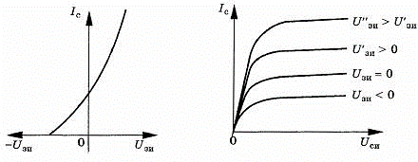
9.3. полевые транзисторы с встроенным каналом
Статические характеристики транзисторов с встроенным каналом представлены на рисунках
Сток-затворная хар-ка Выходная хар-ка

Slide 33
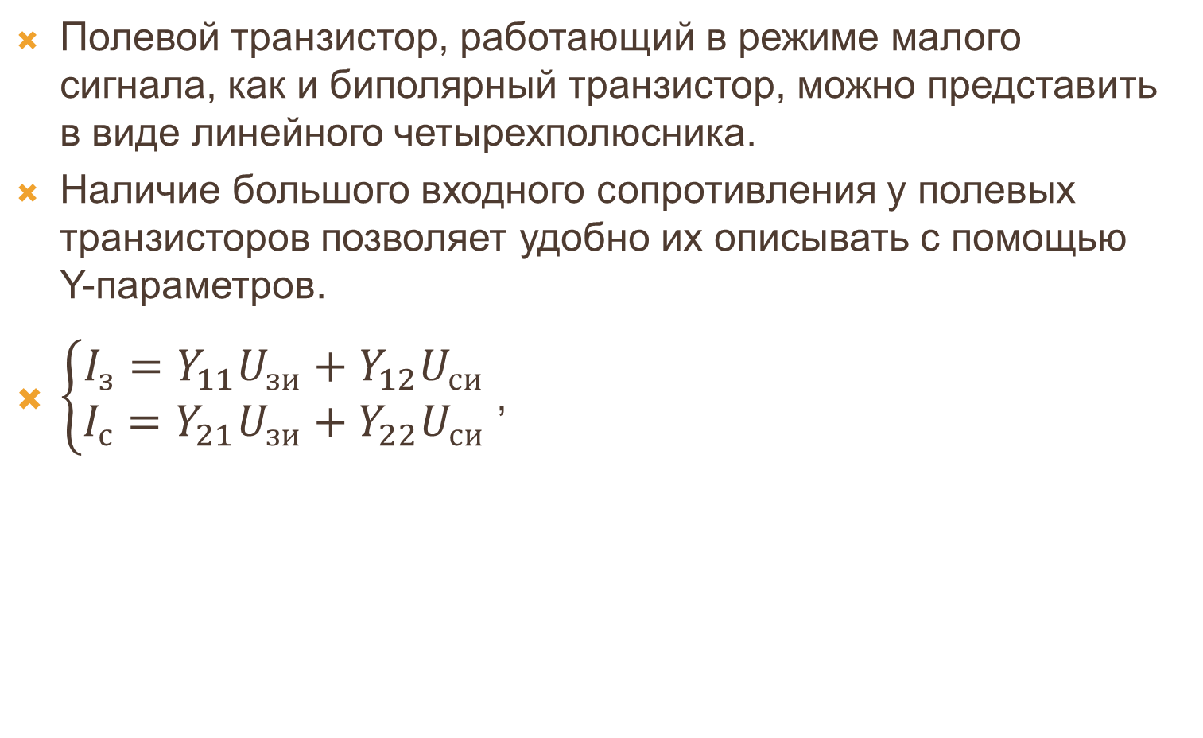
9.4. параметры полевых транзисторов
Полевой транзистор, работающий в режиме малого сигнала, как и биполярный транзистор, можно представить в виде линейного четырехполюсника.
Наличие большого входного сопротивления у полевых транзисторов позволяет удобно их описывать с помощью Y-параметров.
$\left\{\begin{aligned}I_{з}=Y_{11}U_{зи}+Y_{12}U_{си} \\ I_{с}=Y_{21}U_{зи}+Y_{22}U_{си}\end{aligned}\right.$ ,

Slide 34
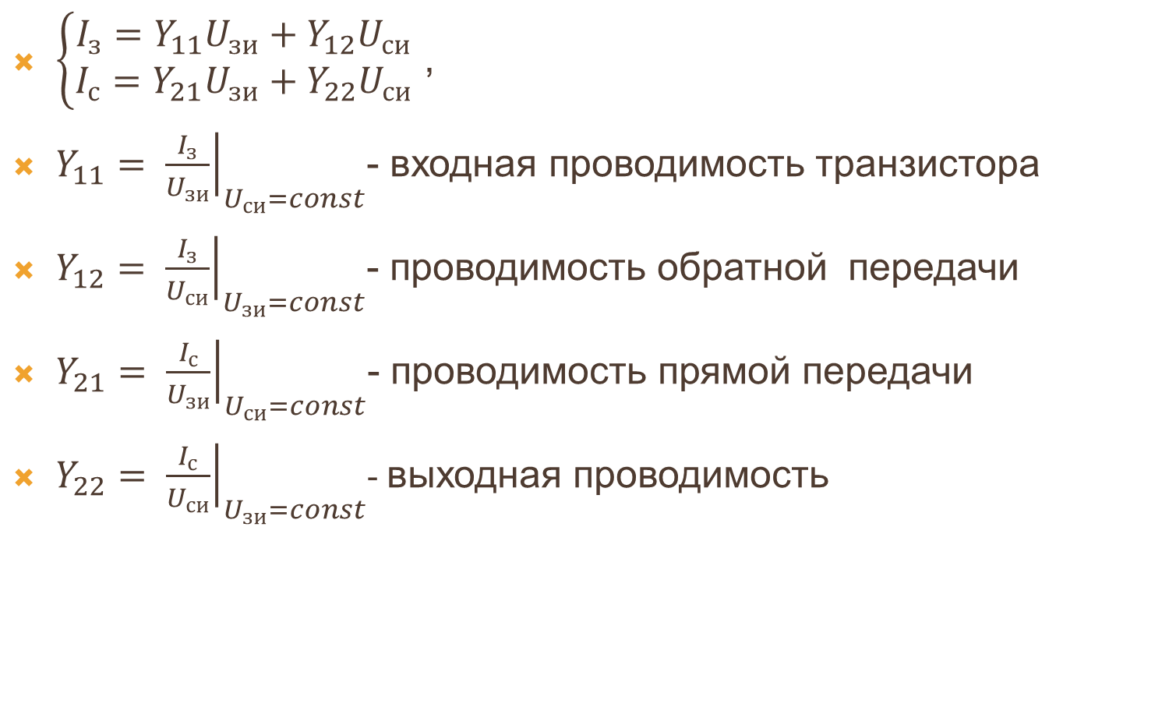
9.4. параметры полевых транзисторов
$\left\{\begin{aligned}I_{з}=Y_{11}U_{зи}+Y_{12}U_{си} \\ I_{с}=Y_{21}U_{зи}+Y_{22}U_{си}\end{aligned}\right.$ ,
$Y_{11}= {\left.\frac{I_{з}}{U_{зи}}\right|}_{U_{си}=const}$- входная проводимость транзистора
$Y_{12}= {\left.\frac{I_{з}}{U_{си}}\right|}_{U_{зи}=const}$- проводимость обратной передачи
$Y_{21}= {\left.\frac{I_{с}}{U_{зи}}\right|}_{U_{си}=const}$- проводимость прямой передачи
$Y_{22}= {\left.\frac{I_{с}}{U_{си}}\right|}_{U_{зи}=const}$- выходная проводимость

Slide 35
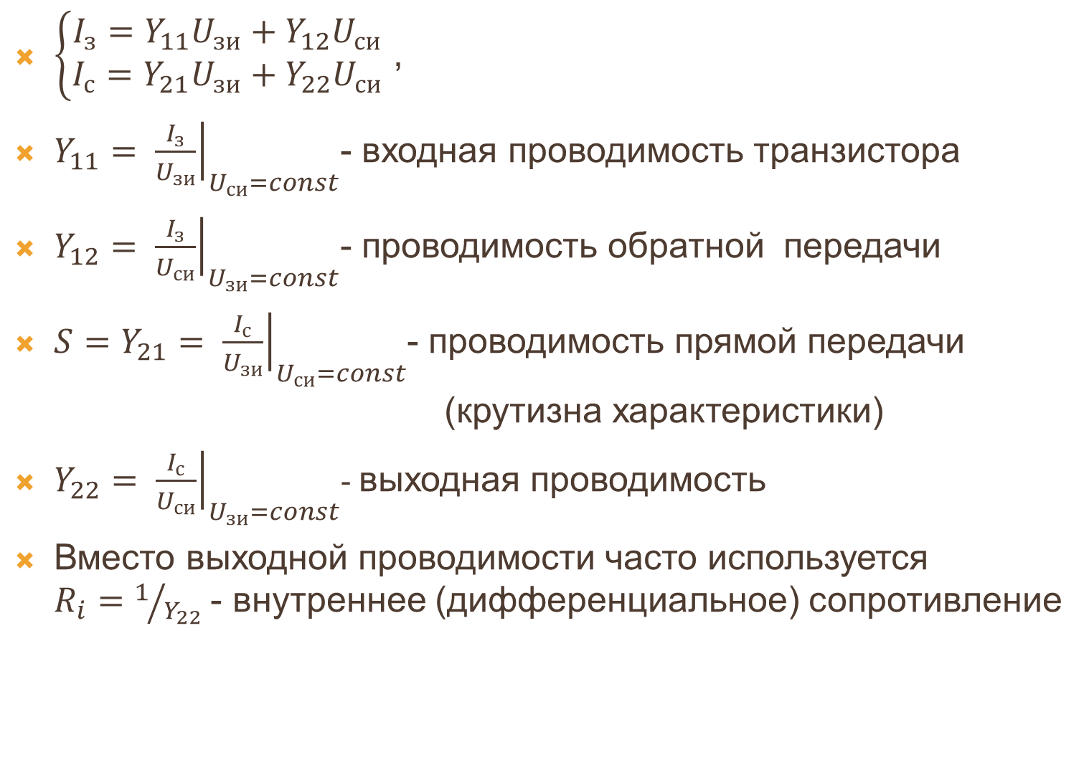
9.4. параметры полевых транзисторов
$\left\{\begin{aligned}I_{з}=Y_{11}U_{зи}+Y_{12}U_{си} \\ I_{с}=Y_{21}U_{зи}+Y_{22}U_{си}\end{aligned}\right.$ ,
$Y_{11}= {\left.\frac{I_{з}}{U_{зи}}\right|}_{U_{си}=const}$- входная проводимость транзистора
$Y_{12}= {\left.\frac{I_{з}}{U_{си}}\right|}_{U_{зи}=const}$- проводимость обратной передачи
$S=Y_{21}= {\left.\frac{I_{с}}{U_{зи}}\right|}_{U_{си}=const}$- проводимость прямой передачи (крутизна характеристики)
$Y_{22}= {\left.\frac{I_{с}}{U_{си}}\right|}_{U_{зи}=const}$- выходная проводимость
Вместо выходной проводимости часто используется $R_{i}=1/{Y_{22}}$ - внутреннее (дифференциальное) сопротивление

Slide 36
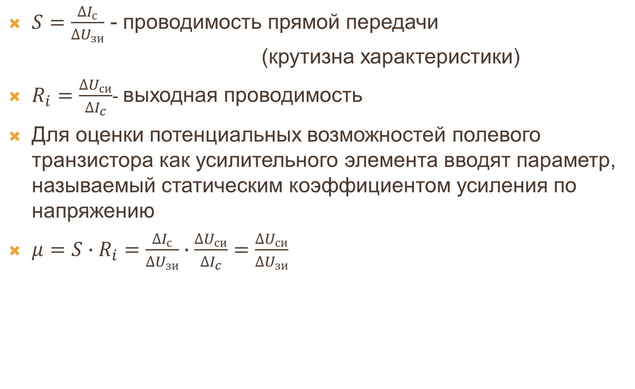
9.4. параметры полевых транзисторов
$S=\frac{∆I_{с}}{∆U_{зи}}$ - проводимость прямой передачи (крутизна характеристики)
$R_{i}=\frac{∆U_{си}}{∆I_{c}}$- выходная проводимость
Для оценки потенциальных возможностей полевого транзистора как усилительного элемента вводят параметр, называемый статическим коэффициентом усиления по напряжению
$μ=S∙R_{i}=\frac{∆I_{с}}{∆U_{зи}}∙\frac{∆U_{си}}{∆I_{c}}=\frac{∆U_{си}}{∆U_{зи}}$

Slide 37

9.4. параметры полевых транзисторов
Эквивалентная схема полевых транзисторов

Slide 38
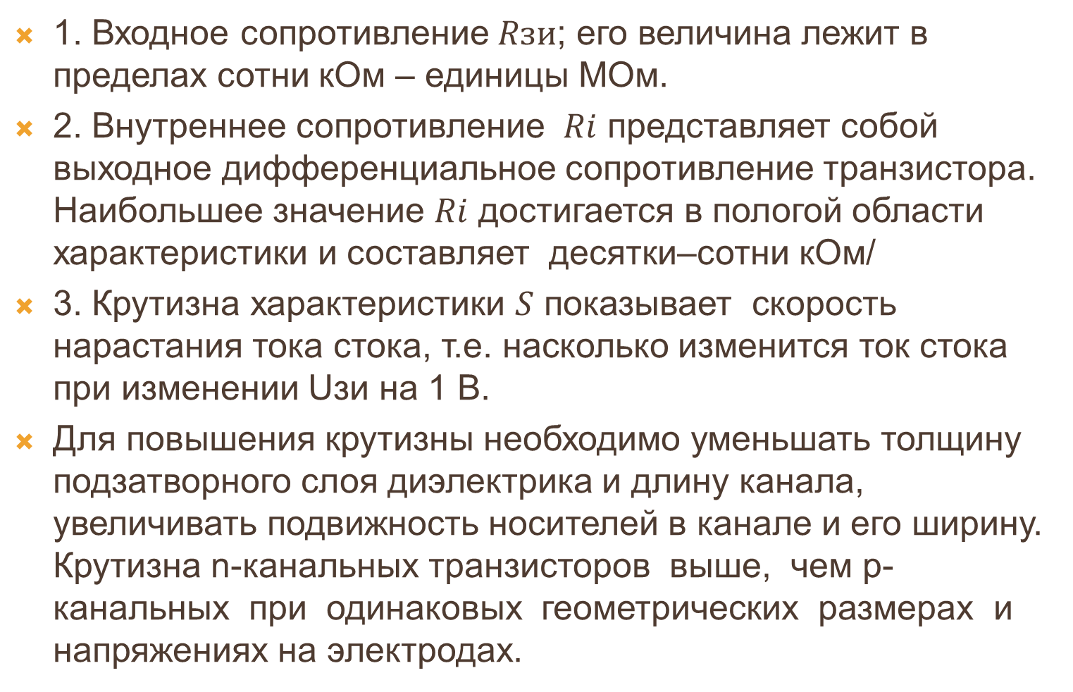
9.4. параметры полевых транзисторов
1. Входное сопротивление $Rзи$; его величина лежит в пределах сотни кОм – единицы МОм.
2. Внутреннее сопротивление $Ri$ представляет собой выходное дифференциальное сопротивление транзистора. Наибольшее значение $Ri$ достигается в пологой области характеристики и составляет десятки–сотни кОм/
3. Крутизна характеристики $S$ показывает скорость нарастания тока стока, т.е. насколько изменится ток стока при изменении Uзи на 1 В.
Для повышения крутизны необходимо уменьшать толщину подзатворного слоя диэлектрика и длину канала, увеличивать подвижность носителей в канале и его ширину. Крутизна n-канальных транзисторов выше, чем p-канальных при одинаковых геометрических размерах и напряжениях на электродах.

Slide 39
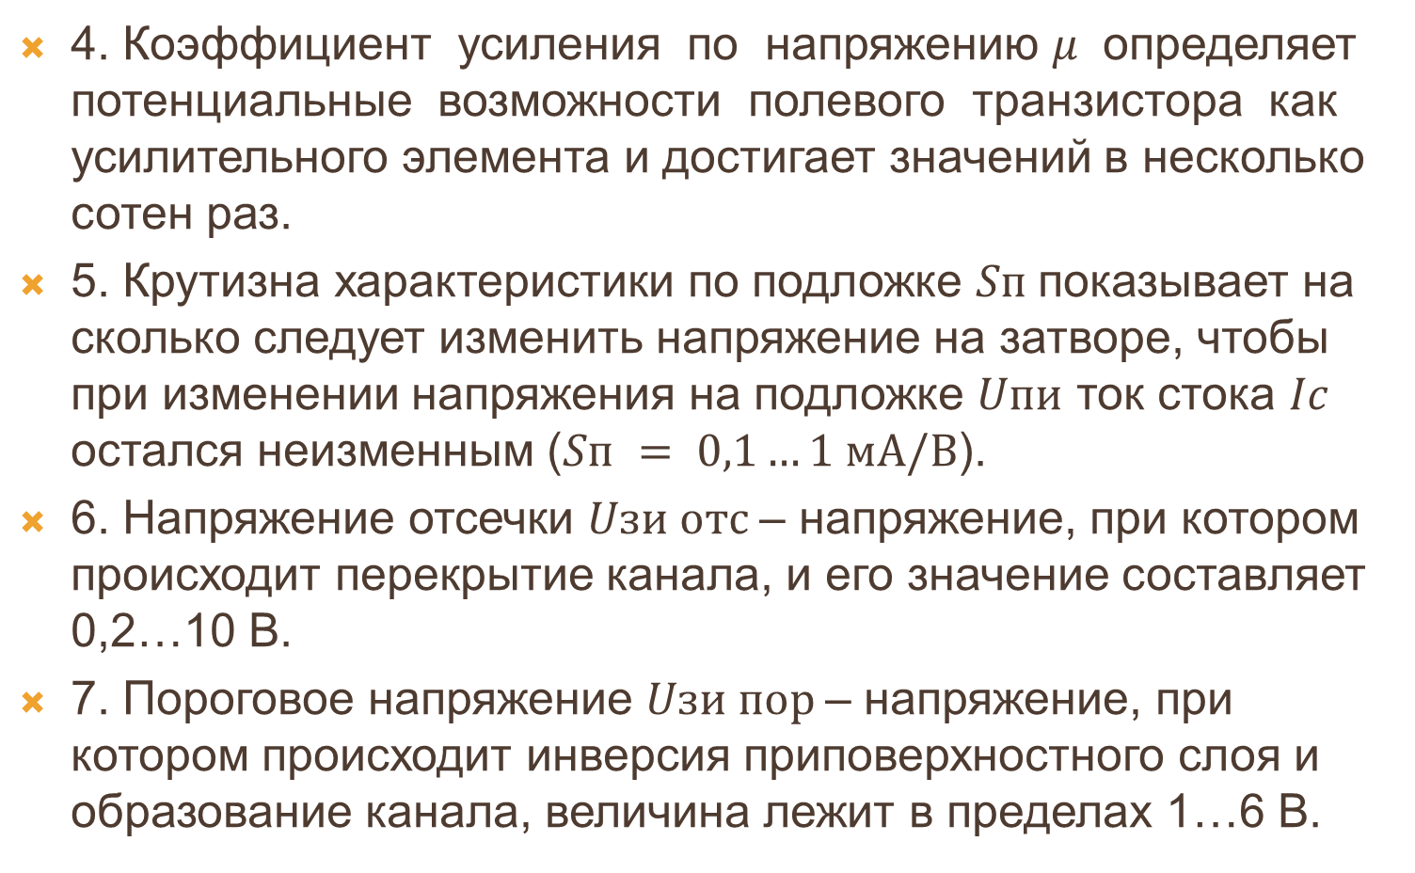
9.4. параметры полевых транзисторов
4. Коэффициент усиления по напряжению $μ$ определяет потенциальные возможности полевого транзистора как усилительного элемента и достигает значений в несколько сотен раз.
5. Крутизна характеристики по подложке $Sп$показывает на сколько следует изменить напряжение на затворе, чтобы при изменении напряжения на подложке $Uпи$ ток стока $Ic$ остался неизменным ($Sп = 0,1…1 мА/В$).
6. Напряжение отсечки $Uзи отс$– напряжение, при котором происходит перекрытие канала, и его значение составляет 0,2…10 В.
7. Пороговое напряжение $Uзи пор$– напряжение, при котором происходит инверсия приповерхностного слоя и образование канала, величина лежит в пределах 1…6 В.

Slide 40
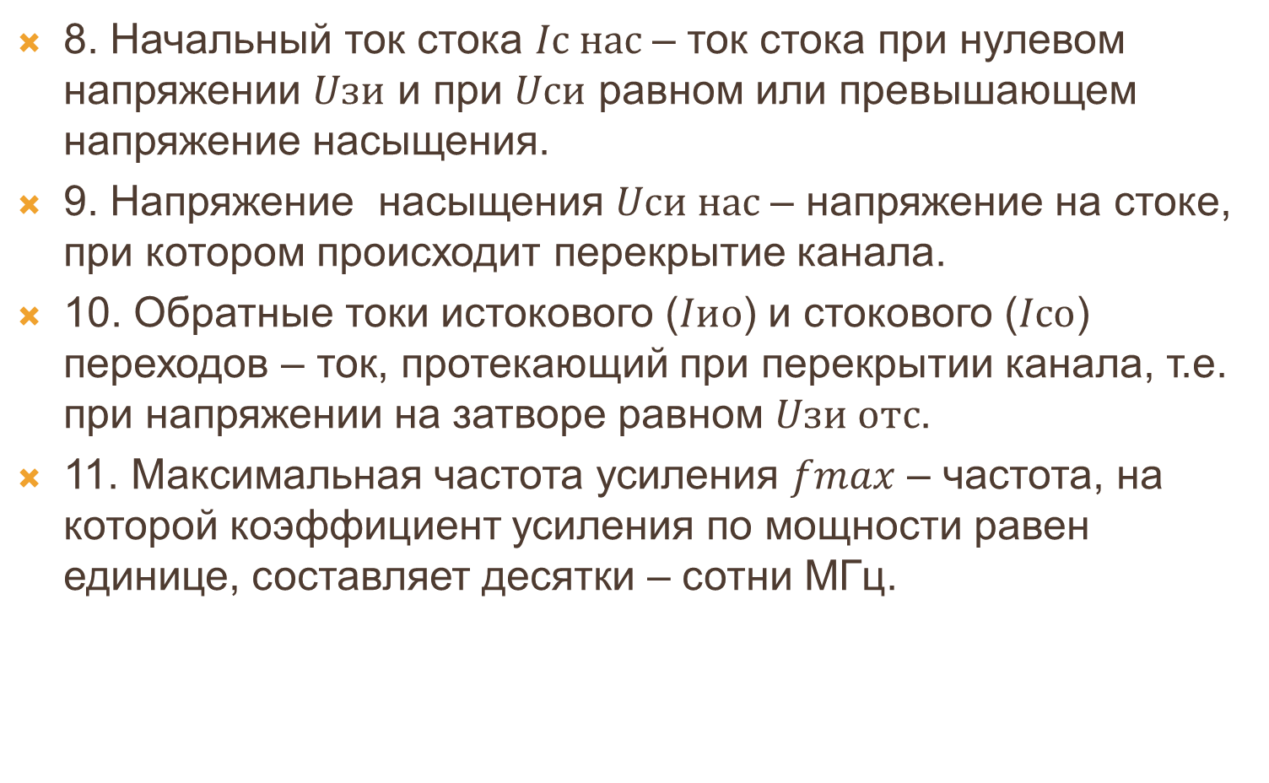
9.4. параметры полевых транзисторов
8. Начальный ток стока $Iс нас$– ток стока при нулевом напряжении $Uзи$ и при $Uси$ равном или превышающем напряжение насыщения.
9. Напряжение насыщения $Uси нас$– напряжение на стоке, при котором происходит перекрытие канала.
10. Обратные токи истокового ($Iио$) и стокового ($Iсо$) переходов – ток, протекающий при перекрытии канала, т.е. при напряжении на затворе равном $Uзи отс$.
11. Максимальная частота усиления $fmax$ – частота, на которой коэффициент усиления по мощности равен единице, составляет десятки – сотни МГц.

